Slide 1
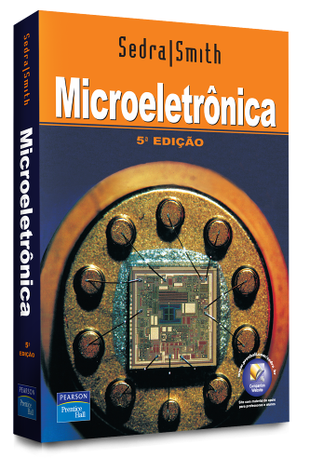
Capítulo 8
Realimentação (02/02)

Slide 2
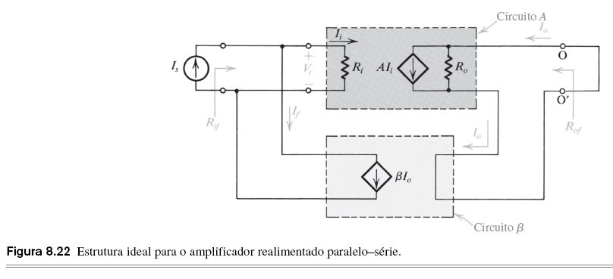
Estrutura paralelo-série
Ideal

Slide 3
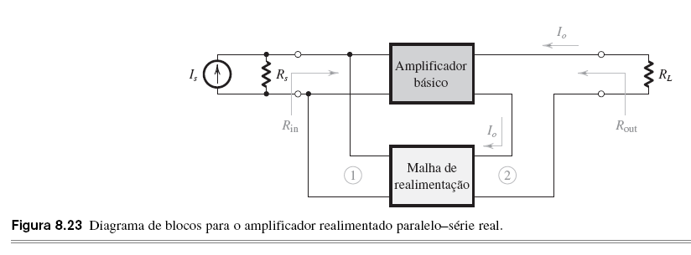
Estrutura paralelo-série
Real

Slide 4
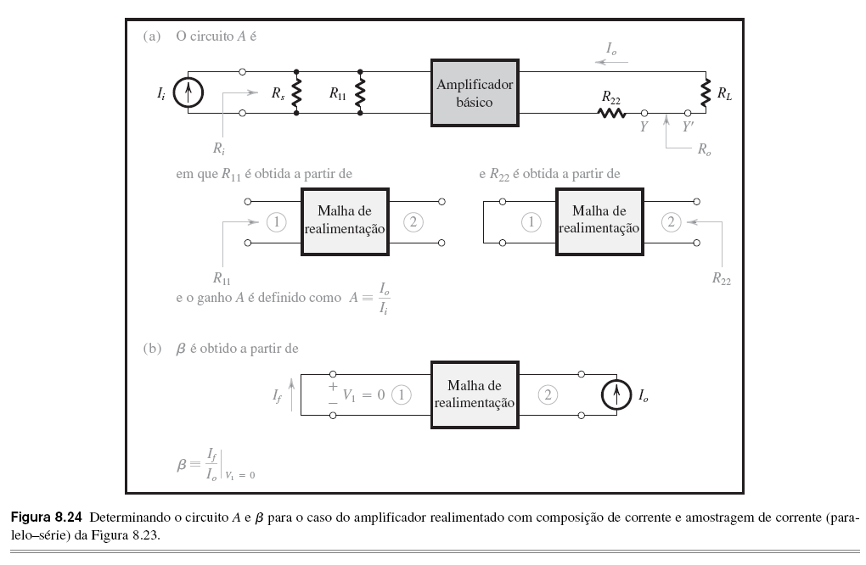
Procedimento

Slide 5
Exemplo 8.4

Slide 6
Exemplo 8.4

Slide 7
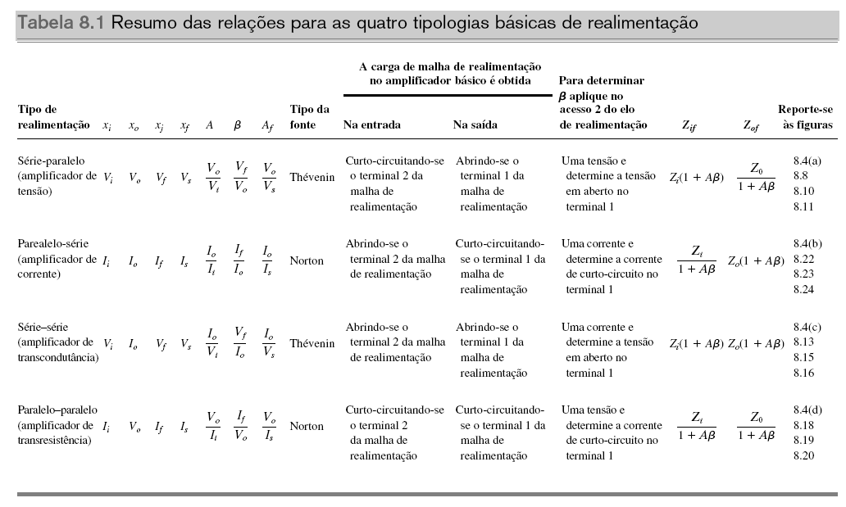
Quadro resumo dos resultados

Slide 8

Determinação do Ganho de Malha $Aβ$

Slide 9
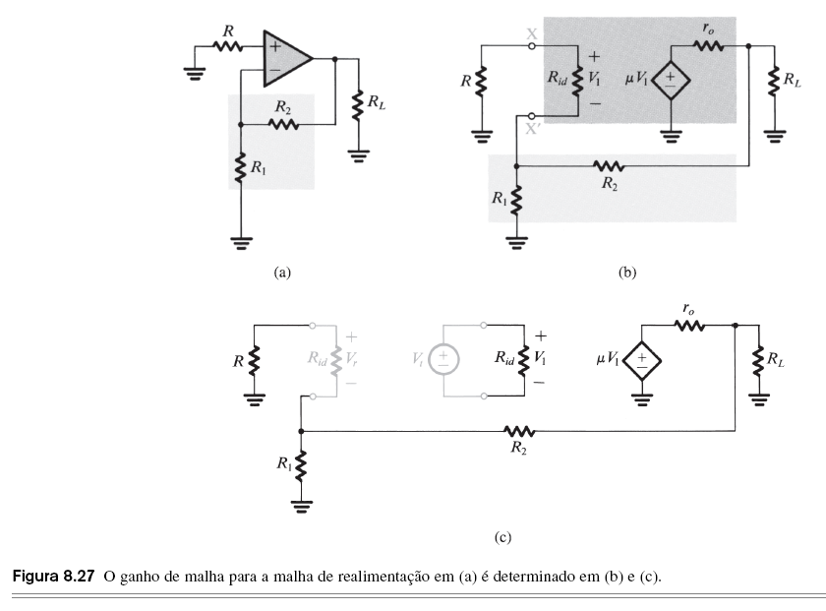

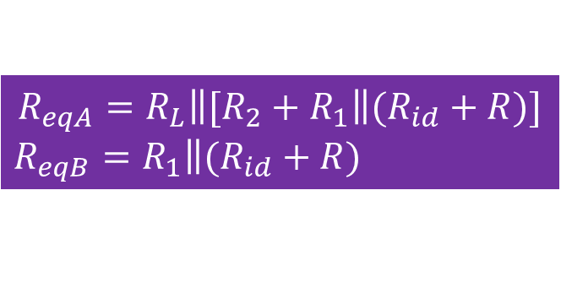
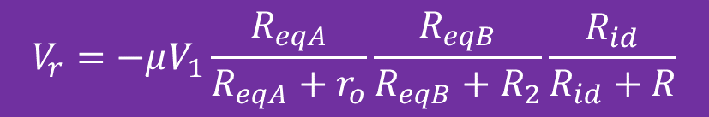
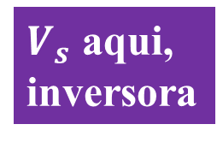

Determinação do Ganho de Malha $Aβ$ ($V_{S}=0V$)
$V_{s}$ aqui,
não inversora
$V_{s}$ aqui, inversora
$$R_{eqA}=R_{L}\left\|[R_{2}+R_{1}\left\|(R_{id}+R)\right.]\right.$$
$R_{eqB}=R_{1}\left\|(R_{id}+R)\right.$
$$V_{r}=−μV_{1}\frac{R_{eqA}}{R_{eqA}+r_{o}}\frac{R_{eqB}}{R_{eqB}+R_{2}}\frac{R_{id}}{R_{id}+R}$$

Slide 10
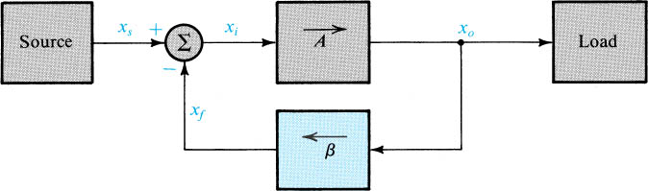

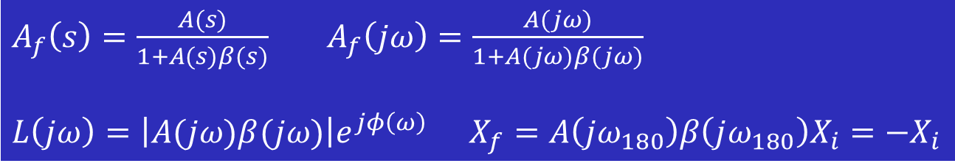


O problema da estabilidade
$$x_{o}=Ax_{i}$$
$$x_{i}=−x_{f}$$
$$x_{f}=βx_{o}$$
$A_{f}\left(s\right)=\frac{A(s)}{1+A(s)β(s)}$ $A_{f}\left(jω\right)=\frac{A(jω)}{1+A(jω)β(jω)}$
$L\left(jω\right)=\left|A(jω)β(jω)\right|e^{jφ\left(ω\right)}$ $X_{f}=A\left(jω_{180}\right)β\left(jω_{180}\right)X_{i}=−X_{i}$

Slide 11
O Diagrama de Nyquist

Slide 12
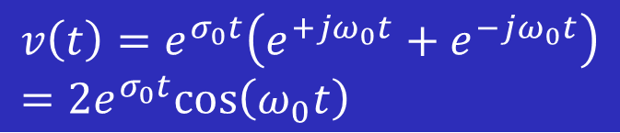



Estabilidade x posição dos polos
$$σ_{0}<0$$
$$v\left(t\right)=e^{σ_{0}t}\left(e^{+jω_{0}t}+e^{−jω_{0}t}\right)=2e^{σ_{0}t}cos\left(ω_{0}t\right)$$
$$σ_{0}>0$$
$$σ_{0}=0$$

Slide 13

Polos do amplificador realimentado
Seja $A(s)=\frac{N(s)}{D(s)}$. Os polos do amplificador em malha aberta são as raízes de $D(s)$, ou seja, as soluções da equação $D\left(s\right)=0$.
Para o amplificador realimentado, o ganho em malha fechada torna-se $A_{f}\left(s\right)=\frac{A(s)}{1+A(s)β(s)}$, sendo que a equação $1+A\left(s\right)β\left(s\right)=0$ se chama equação característica da malha de realimentação.
A partir daí podemos obter $A_{f}\left(s\right)=\frac{\frac{N(s)}{D(s)}}{1+\frac{N\left(s\right)}{D\left(s\right)}β\left(s\right)}=\frac{N(s)}{D\left(s\right)+N(s)β(s)}$, donde se vê que os polos de $A_{f}\left(s\right)$ serão as soluções de $D\left(s\right)+N\left(s\right)β\left(s\right)=0.$

Slide 14

Polos do amplificador realimentado
Seja, então, $β\left(s\right)=β$, ou seja, um valor constante, independente da frequência (realimentação resistiva).
Seja, também, amplificadores sem nenhum zero finito, e com polos reais.
Caso de um só polo (ou polo dominante)
$A\left(s\right)=\frac{A_{0}}{1+s/{ω_{p}}}$ $A_{f}\left(s\right)=\frac{{A_{0}}/{\left(1+A_{0}β\right)}}{1+s/{ω_{p}\left(1+A_{0}β\right)}}$
O novo polo é $ω_{pf}=ω_{p}\left(1+A_{0}β\right)$, ou seja, o polo do amplificador em malha aberta, ao introduzirmos a realimentação, se desloca para a esquerda, penetrando mais ainda no semipleno lateral esquerdo do plano s (ver gráfico a seguir).

Slide 15

Caso de um só polo (ou polo dominante)
Amplificador incondicionalmente estável
$$ω_{pf}=ω_{p}\left(1+A_{0}β\right)$$

Slide 16
Caso de um só polo (ou polo dominante)
Quando $ω≫ω_{p}\left(1+A_{0}β\right)$, $A_{f}\left(s\right)≅\frac{A_{0}ω_{p}}{s}≅A(s)$
Produto ganho largura de banda (constante)

Slide 17
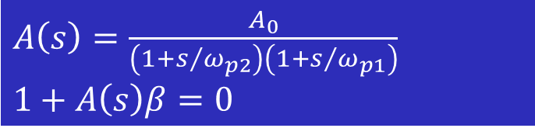
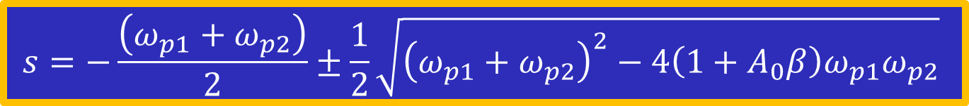
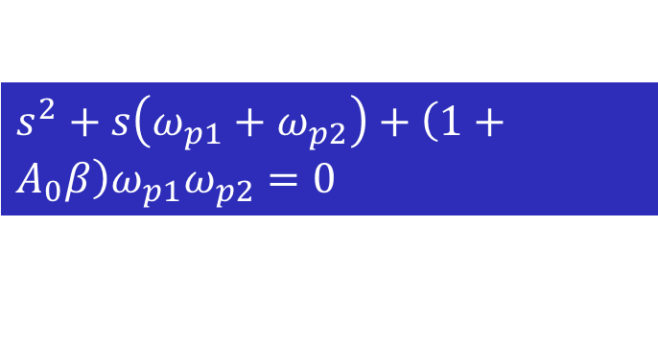
Caso de dois polos reais
$A\left(s\right)=\frac{A_{0}}{\left(1+s/{ω_{p2}}\right)\left(1+s/{ω_{p1}}\right)}$
$1+A\left(s\right)β=0$
$s^{2}+s\left(ω_{p1}+ω_{p2}\right)+\left(1+A_{0}β\right)ω_{p1}ω_{p2}=0$
$$s=−\frac{\left(ω_{p1}+ω_{p2}\right)}{2}±\frac{1}{2}\sqrt{{\left(ω_{p1}+ω_{p2}\right)}^{2}−4\left(1+A_{0}β\right)ω_{p1}ω_{p2}}$$

Slide 18
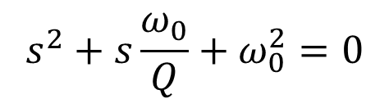
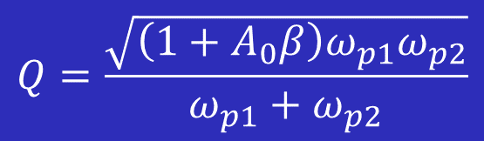


Dois polos complexos conjugados
$$s^{2}+s\frac{ω_{0}}{Q}+ω_{0}^{2}=0$$
$${\left|p\right|}^{2}$$
$$Q=\frac{\sqrt{\left(1+A_{0}β\right)ω_{p1}ω_{p2}}}{ω_{p1}+ω_{p2}}$$
$$−2ℜe\left\{p\right\}$$

Slide 19
Dois polos complexos conjugados

Slide 20
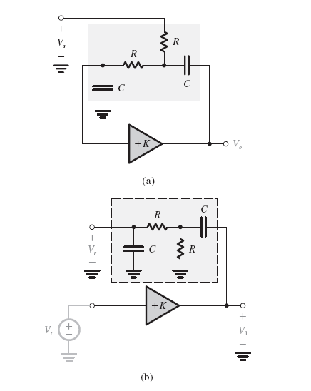


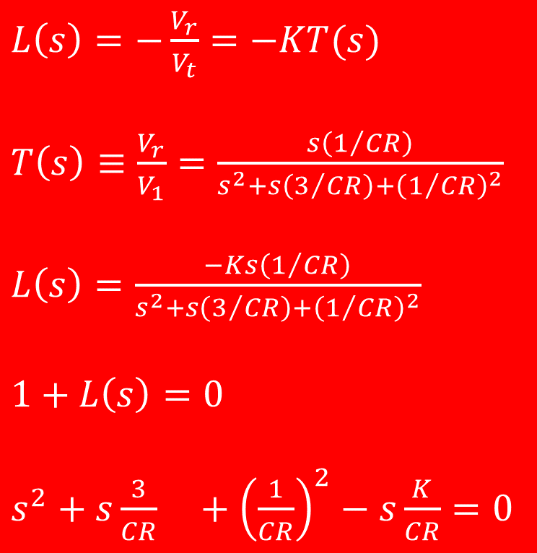
Exemplo 8.5
$L\left(s\right)=−\frac{V_{r}}{V_{t}}=−KT(s)$
$T\left(s\right)≡\frac{V_{r}}{V_{1}}=\frac{s\left(1/{CR}\right)}{s^{2}+s\left(3/{CR}\right)+{\left(1/{CR}\right)}^{2}}$
$L\left(s\right)=\frac{−Ks\left(1/{CR}\right)}{s^{2}+s\left(3/{CR}\right)+{\left(1/{CR}\right)}^{2}}$
$1+L\left(s\right)=0$
$s^{2}+s\frac{3}{CR} +{\left(\frac{1}{CR}\right)}^{2}−s\frac{K}{CR}=0$
$$s\frac{3−K}{CR}$$
o

Slide 21
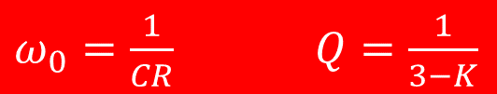
Exemplo 8.5
$ω_{0}=\frac{1}{CR}$ $Q=\frac{1}{3−K}$

Slide 22
Três ou mais polos

Slide 23
Estudo da estabilidade usando as curvas de Bode

Slide 24
Estudo da estabilidade usando as curvas de Bode

Slide 25
Compensação de frequência

Slide 26
Compensação de frequência

Slide 27
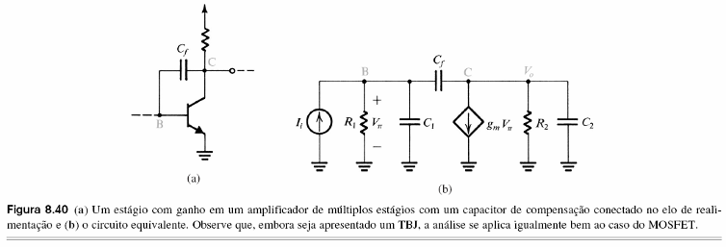
Compensação de frequência
A Compensação Miller e a separação de polos

Slide 28
Exemplo de simulação PSPICE

Slide 29
Exemplo de simulação PSPICE

